Slide 1




TẬP HUẤN CHƯƠNG TRÌNH VÀ
THỰC HIỆN SÁCH GIÁO KHOA
HOẠT ĐỘNG TRẢI NGHIỆM, HƯỚNG NGHIỆP 8
(Bản 2)
NHÀ XUẤT BẢN GIÁO DỤC VIỆT NAM - 2023

Slide 2


Giới thiệu đội ngũ tác giả
ĐINH THỊ KIM THOA VÀ VŨ PHƯƠNG LIÊN
(ĐỒNG CHỦ BIÊN)
TRẦN BẢO NGỌC – MAI THỊ PHƯƠNG
ĐỒNG VĂN TOÀN - HUỲNH MỘNG TUYỀN

Slide 3
CHƯƠNG TRÌNH TẬP HUẤN
BUỔI 1: Giới thiệu những vấn đề chung về chương trình và SGK HĐTN,HN 8
Giới thiệu điểm nổi bật của CT
Giới thiệu SGK, SGV và SBT.
Giao nhiệm vụ chuẩn bị cho buổi tập huấn tiếp theo:
  Xem lại nội dung trao đổi của buổi 1 để trả lời các câu hỏi của GV (giả định)
  Đọc 8 chủ đề trong SGV và SGK và giải thích vì sao hoạt động được tổ chức như vậy.
  Mỗi nhóm nhận 1 chủ đề và chuẩn bị trình bày vào buổi học tiếp theo.
BUỔI 2. Phương pháp tổ chức HĐTN,HN
F1 chia sẻ về những vấn đề chung của CT và SGK.
Giới thiệu về PP tổ chức HĐTN,HN 8
Trao đổi về cách đánh giá kết quả HĐTN,HN
Làm việc nhóm về chủ đề được phân công và chuẩn bị trình diễn 2 hoạt động trong chủ đề

Slide 4
CHƯƠNG TRÌNH TẬP HUẤN lớp 8
BUỔI 3. Thực hành 8 chủ đề
Mỗi chủ đề
Chia sẻ với cả lớp về nội dung cơ bản của chủ đề, cấu trúc và ý nghĩa của từng hoạt động trong chủ đề (SGV và SGK)
Lựa chọn 1 - 2 hoạt động, thực hành tổ chức.
Rút kinh nghiệm
BUỔI 4. Thực hành tiếp và xây dựng kế hoạch tập huấn
Thực hành
Xem clip và phân tích
Sử dụng video clip trong tập huấn.
Xây dựng kế hoạch tập huấn
Trả lời một số câu hỏi thường gặp trên GV.

Slide 5
GIỚI THIỆU CHƯƠNG TRÌNH
HOẠT ĐỘNG TRẢI NGHIỆM, HƯỚNG NGHIỆP TRONG CTGDPT 2018
NHÀ XUẤT BẢN GIÁO DỤC VIỆT NAM - 2023

Slide 6

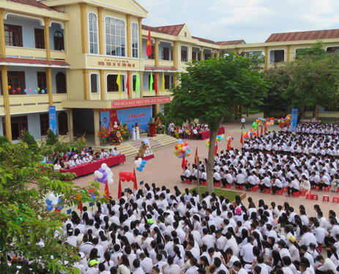
HOẠT ĐỘNG TRẢI NGHIỆM,
HƯỚNG NGHIỆP
TRONG CTGDPT 2018
LÀ HOẠT ĐỘNG GIÁO DỤC BẮT BUỘC
ĐÂY KHÔNG PHẢI LÀ MÔN HỌC

Slide 7



CHƯƠNG TRÌNH HOẠT ĐỘNG TRẢI NGHIỆM, HƯỚNG NGHIỆP TRONG CTGDPT 2018
Là HOẠT ĐỘNG GIÁO DỤC trong nhà trường
Bắt buộc từ lớp 6 đến lớp 9
Do nhà giáo dục định hướng, thiết kế và hướng dẫn thực hiện.
Tạo cơ hội cho học sinh tiếp cận thực tế, thể nghiệm các cảm xúc tích cực, khai thác những kinh nghiệm đã có và huy động tổng hợp kiến thức, kĩ năng của các môn học để thực hiện những nhiệm vụ được giao hoặc giải quyết những vấn đề của thực tiễn đời sống nhà trường, gia đình, xã hội phù hợp với lứa tuổi.
Những kinh nghiệm đã trải qua được chuyển hoá thành tri thức mới, hiểu biết mới, kĩ năng mới góp phần phát huy tiềm năng sáng tạo và khả năng thích ứng với cuộc sống, môi trường và nghề nghiệp tương lai.

Slide 8
Tự chủ và tự học
Giao tiếp và hợp tác
Giải quyết vấn đề và sáng tạo
MỤC TIÊU CỦA HOẠT ĐỘNG TRẢI NGHIỆM, HƯỚNG NGHIỆP & CÁC
MỤC TIÊU CHUNG CỦA CTGDPT
Năng lực
thiết kế và
tổ chức hoạt động
Năng lực
thích ứng với
cuộc sống
Năng lực
định hướng
nghề nghiệp
Công nghệ
Tin học
Khoa học
Thể chất
MỤC TIÊU HĐTN, HN
Thẩm mĩ
NL đặc
thù khác
Tính toán
Ngôn ngữ
Yêu nước
Nhân ái
Chăm chỉ
Trung thực
Trách nhiệm

Slide 9



YÊU CẦU VỀ NĂNG LỰC
NĂNG LỰC THÍCH ỨNG VỚI CUỘC SỐNG
NĂNG LỰC THIẾT KẾ VÀ TỔ CHỨC HOẠT ĐỘNG
NĂNG LỰC ĐỊNH HƯỚNG NGHỀ NGHIỆP
Hiểu biết về bản thân và môi trường sống
Kĩ năng lập kế hoạch
Hiểu biết về nghề nghiệp
Hiểu biết và rèn luyện phẩm chất, năng lực liên quan đến nghề nghiệp
Kĩ năng điều chỉnh bản thân và đáp ứng với sự thay đổi
Kĩ năng thực hiện kế hoạch và điều chỉnh hoạt động
Năng lực
Kĩ năng đánh giá hoạt động
Kĩ năng ra quyết định và lập kế hoạch học tập theo định hướng nghề nghiệp
  Yêu nước
  Nhân ái
  Trung thực
  Chăm chỉ
  Trách nhiệm
  Tự chủ và tự học
  Giao tiếp và hợp tác
  Giải quyết vấn đề và sáng tạo
Phẩm chất

Slide 10
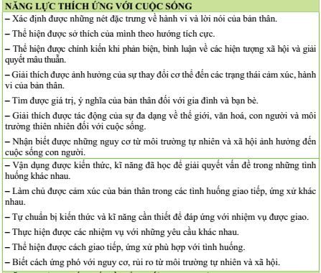
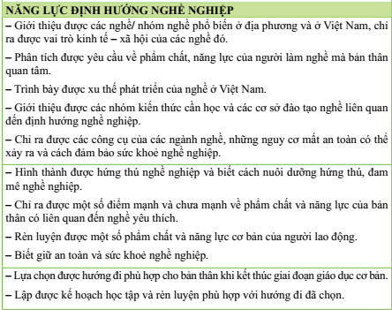
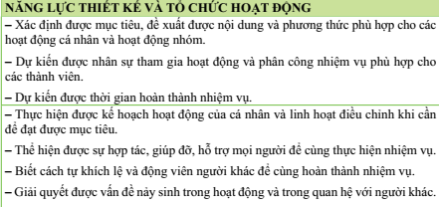

KHUNG NĂNG LỰC

Slide 11

NỘI DUNG KHÁI QUÁT HOẠT ĐỘNG
1
Hoạt động hướng vào bản thân
(40%)
2
Hoạt động hướng đến xã hội
(25%)
3
Hoạt động hướng đến tự nhiên
(15%)
4
Hoạt động hướng nghiệp
(20%)

Slide 12
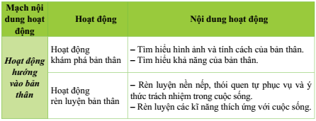
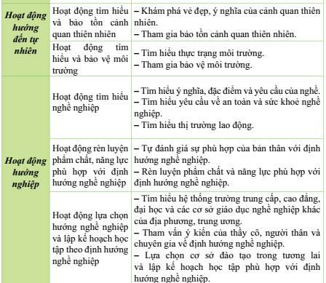
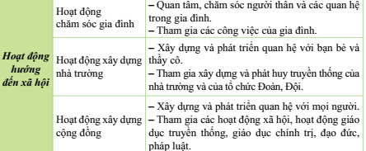
MA TRẬN NỘI DUNG THCS

Slide 13
Sinh hoạt dưới cờ
Các YCCĐ của CT được
thực hiện
Hoạt động GD theo chủ đề
Sinh hoạt lớp
Hoạt động trải nghiệm định kì (thăm quan, tổ chức sự kiện…)

Slide 14

Đánh giá kết quả
Hoạt động trải nghiệm, hướng nghiệp

Slide 15





Đánh giá kết quả HĐTN,HN :
Giáo viên chủ nhiệm lớp chịu trách nhiệm tổng hợp kết quả đánh giá.
BẢN THÂN HỌC SINH
BẠN BÈ, NHÓM
PHỤ HUYNH HỌC SINH VÀ CỘNG ĐỒNG
GIÁO VIÊN CHỦ NHIỆM

Slide 16





Cứ liệu đánh giá dựa trên thông tin thu thập được:
Đánh giá định tính
Đánh giá định lượng
Từ quan sát của giáo viên (hằng ngày)
Số giờ (số lần) tham gia hoạt động trải nghiệm (hoạt động tập thể, hoạt động trải nghiệm thường xuyên, hoạt động xã hội và phục vụ cộng đồng, hoạt động hướng nghiệp, hoạt động lao động,...)
Từ ý kiến tự đánh giá của học sinh (sau mỗi chủ đề)
Đánh giá đồng đẳng của các học sinh trong lớp (sau mỗi chủ đề)
Ý kiến nhận xét của cha mẹ học sinh và cộng đồng (có liên quan)
Số lượng và chất lượng các sản phẩm hoàn thành được lưu trong hồ sơ hoạt động

Slide 17
Kết quả đánh giá đối với mỗi học sinh là kết quả tổng hợp:
Đánh giá thường xuyên
Về phẩm chất và năng lực và có thể phân ra làm một số mức để xếp loại
Kết quả đánh giá Hoạt động trải nghiệm, hướng nghiệp được ghi vào hồ sơ học tập của học sinh (tương đương một môn học).
Đánh giá định kì

Slide 18
GIỚI THIỆU SÁCH GIÁO KHOA
HOẠT ĐỘNG TRẢI NGHIỆM,
HƯỚNG NGHIỆP 8
NHÀ XUẤT BẢN GIÁO DỤC VIỆT NAM - 2023

Slide 19


VAI TRÒ CỦA TỪNG SÁCH TRONG THỰC HIỆN CT

Slide 20
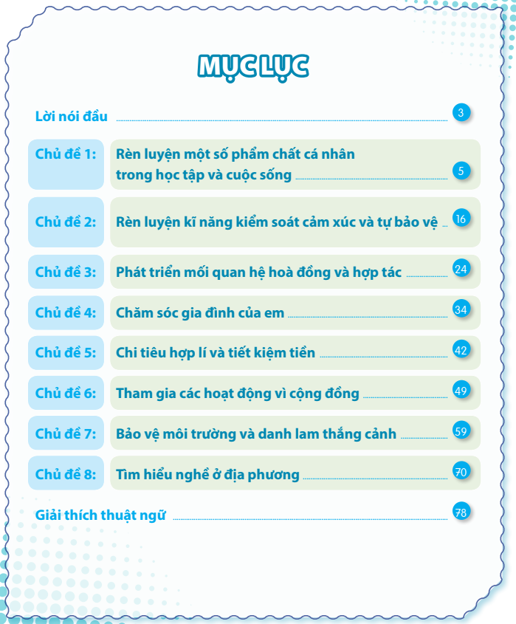
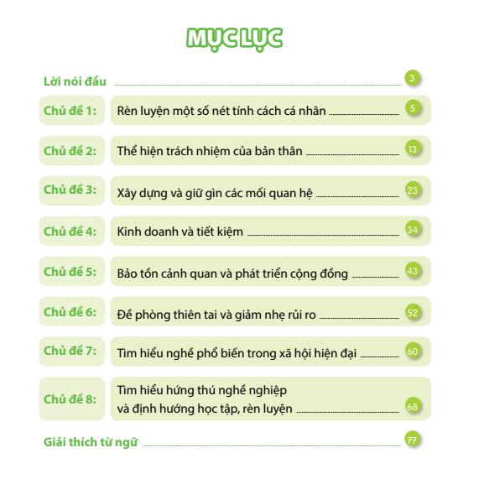
8
Cấu trúc sách
CHỦ ĐỀ

Slide 21


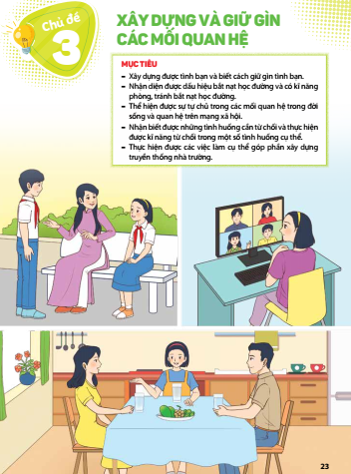

Slide 22




Slide 23



Slide 24
Cấu trúc chủ đề
CHỦ ĐỀ TRONG SGK
HOẠT ĐỘNG TRẢI NGHIỆM, HƯỚNG NGHIỆP 8
BAO GỒM 4 PHẦN CƠ BẢN:
MỤC TIÊU
ĐỊNH HƯỚNG HOẠT ĐỘNG
CÁC HOẠT ĐỘNG GIÁO DỤC
ĐÁNH GIÁ
Notes:
Ko xài màu đen ntn

Slide 25

Tên chủ đề
Mục tiêu chủ đề
Tranh chủ đề

Slide 26
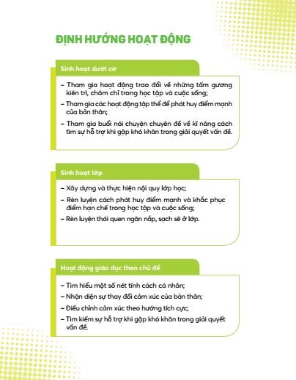
Gợi ý một số hoạt động cho
Sinh hoạt dưới cờ
Sinh hoạt lớp
Hoạt động giáo dục theo chủ đề

Slide 27

Hoạt động giáo dục theo chủ đề
Trong mỗi hoạt động của chủ đề, các nhiệm vụ được biên soạn theo hướng:
Tìm hiểu vấn đề, chia sẻ kinh nghiệm đã trải qua
Rèn luyện qua thực hành theo hướng dẫn, xử lí tình huống…
Chia sẻ những vận dụng thực tiễn

Slide 28
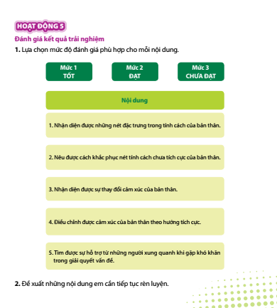

Hoạt động giáo dục theo chủ đề

Slide 29
Những điểm nổi bật của sách
Hoạt động trải nghiệm, hướng nghiệp 8
1. Sách giáo khoa Hoạt động trải nghiệm, hướng nghiệp 8 hướng dẫn học sinh cụ thể cách thực hiện hoạt động, cách thể hiện thái độ, cách ứng xử,… để hình thành phẩm chất và năng lực cũng như mục tiêu chương trình đã đặt ra.
2. Với việc thao tác hoá những gì trừu tượng nhất, cuốn sách muốn mang đến những điều đơn giản, dễ thực hiện, phù hợp với học sinh phổ thông, từ đó học sinh dễ dàng thực hành trong suốt quá trình học tập, rèn luyện ở gia đình, cộng đồng.

Slide 30
Những điểm nổi bật của sách
Hoạt động trải nghiệm, hướng nghiệp 8
3. Nội dung sách giáo khoa được biên soạn theo hướng tích hợp nhưng vẫn làm rõ tính điển hình của mỗi mạch nội dung hoạt động. Chính vì thế học sinh có cơ hội lặp đi lặp lại hành vi và thái độ để trở thành những phẩm chất và năng lực của bản thân.
4. Các hoạt động được thiết kế hướng đến cá nhân hoá người học và tạo cơ hội bình đẳng cho mọi học sinh tham gia hoạt động.

Slide 31
Những điểm nổi bật của sách
Hoạt động trải nghiệm, hướng nghiệp 8
5. Sách giáo khoa là cầu nối hiệu quả giữa nhà trường với gia đình và xã hội trong giáo dục học sinh và tạo độ mở, độ linh hoạt để thực hiện các nội dung hướng nghiệp, nội dung giáo dục của Đoàn Thanh niên cũng như những nội dung giáo dục mang tính thời sự khác.
6. Nội dung giáo dục trong sách giáo khoa vừa phản ảnh tính hiện đại, vừa mang tính truyền thống, tạo cơ hội phát huy bản sắc dân tộc, vùng miền, địa phương làm cho cuốn sách gần gũi hơn với học sinh, với cảc gia đình của các em.

Slide 32

HƯỚNG DẪN TỔ CHỨC CÁC CHỦ ĐỀ CỦA
HOẠT ĐỘNG TRẢI NGHIỆM, HƯỚNG NGHIỆP 8

Slide 33

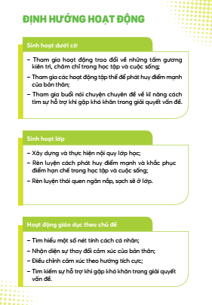

Slide 34

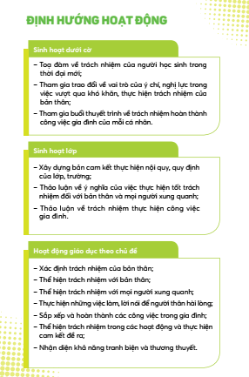

Slide 35
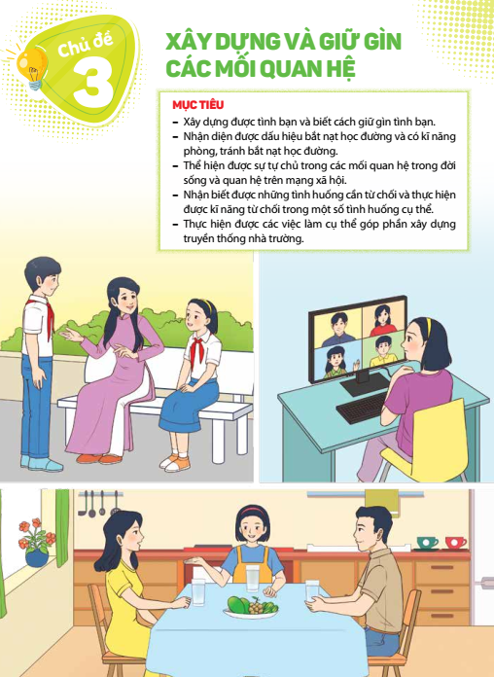
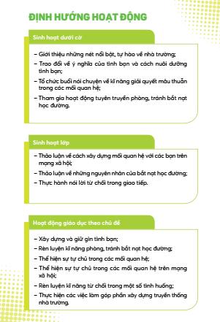

Slide 36

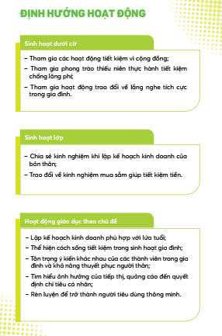

Slide 37

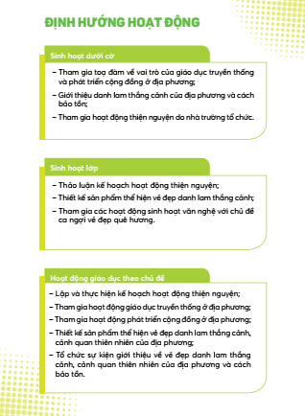

Slide 38
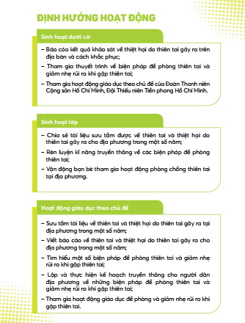


Slide 39

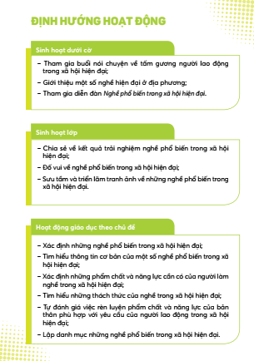

Slide 40
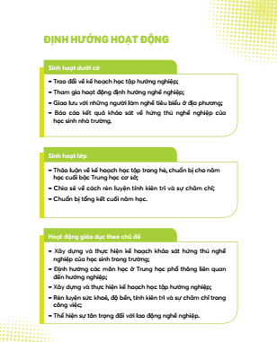


Slide 41
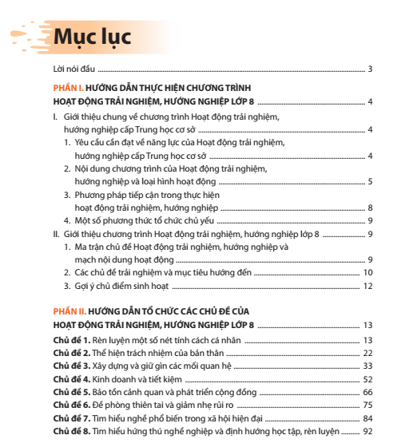
CẤU TRÚC SGV

Slide 42

PHƯƠNG PHÁP VÀ
HÌNH THỨC TỔ CHỨC
HOẠT ĐỘNG TRẢI NGHIỆM, HƯỚNG NGHIỆP 8

Slide 43

PHƯƠNG THỨC TỔ CHỨC HOẠT ĐỘNG
  Thực địa
  Thực tế
  Tham quan
  Cắm trại
  Trò chơi
  …
  Diễn đàn
  Giao lưu
  Hội thảo
  Sân khấu hoá
  Đóng vai
  Thảo luận
  Trao đổi
  Thực hành
  Thuyết trình
  Trình diễn
  ….
  Thực hành lao động
  Hoạt động tình nguyện
  Hoạt động xã hội
  Hoạt động nhân đạo
  ….
  Dự án
  Khảo sát
  Điều tra
  Sáng tạo công nghệ
  ….
Phương thức có tính khám phá
Phương thức có tính thể nghiệm, tương tác
Phương thức có tính cống hiến
Phương thức có tính nghiên cứu

Slide 44
Hướng dẫn tổ chức các loại hoạt động (1)
HOẠT ĐỘNG KHÁM PHÁ
HOẠT ĐỘNG RÈN LUYỆN
Thảo luận nhóm để chia sẻ kinh nghiệm đã trải qua của HS.
Hỏi đáp.
Phỏng vấn nhanh HS cả lớp.
Trình diễn lại kinh nghiệm điển hình trước lớp.
Trò chơi.
…
Làm việc nhóm (tạo ra sản phẩm).
Thảo luận/trao đổi nhóm (vấn đề cần thỏa luận vì có nhiều ý kiến khác nhau).
Chia sẻ/trình bày trong nhóm (tạo cơ hội cho cá nhân thể hiện bản thân).
Thực hành/luyện tập theo nhóm (thực hiện bài tập, nhiệm vụ ngắn để rèn luyện hành vi).
Xử lí tình huống theo nhóm (giải quyết một tình huống cần sự trao đổi về cach giải quyết).
Đóng vai/trình diễn theo nhóm.
Trình diễn của cá nhân/nhóm trước lớp.
Trò chơi, hoạt động tập thể (cả lớp).
…

Slide 45
Hướng dẫn tổ chức các loại hoạt động (2)
HOẠT ĐỘNG VẬN DỤNG
HOẠT ĐỘNG ĐÁNH GIÁ
Trình diễn tổng hợp theo nhóm.
Xử lí tình huống mở rộng theo nhóm.
Giới thiệu sản phẩm theo nhóm.
Sân khấu hoá.
Hướng dẫn vận dụng.
…
Tự đánh giá (cá nhân).
Đánh giá đồng đẳng theo nhóm.
Khảo sát cả lớp về tự đánh giá để phân loại.
Nhận xét tổng hợp của GV về kết quả hoạt động của chủ đề (trường hợp đặc biệt thì nên có nhận xét riêng cho cá nhân).

Slide 46
Điểm chú ý trong tổ chức Hoạt động trải nghiệm, hướng nghiệp cho học sinh lớp 8
1. Tạo được bầu không khí vui vẻ, cởi mở và khích lệ HS.
2. Giọng nói truyền được cảm hứng và năng lượng cho học sinh, tăng cường tương tác ngôn ngữ hình thể.
3. Nói vừa đủ, các lệnh, các nhiệm vụ đưa ra cần ngắn gọn, rõ ràng.
4. Quan sát HS trong chỉnh thể; quan sát tất cả mọi hành vi của HS và điều chỉnh ngay; không chỉ nghe và chỉnh sửa mỗi lời nói trong câu trả lời.
5. Thẩm thấu ý nghĩa của từng hoạt động khi tổ chức cho HS để làm cho tới cảm xúc cần đạt của hoạt động đó.
6. Luôn chú ý đến số lượng học sinh được tham gia một hoạt động, số lần mỗi HS được lặp lại hành vi.
7. Trọng số thời gian dành cho hoạt động hình thành kĩ năng được ưu tiên tối đa.
...

Slide 47
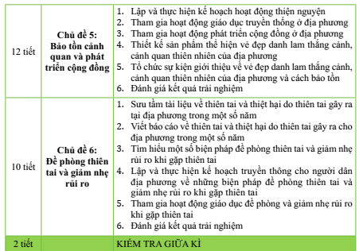
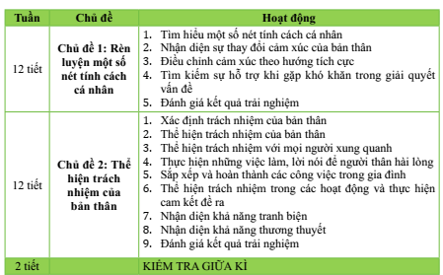
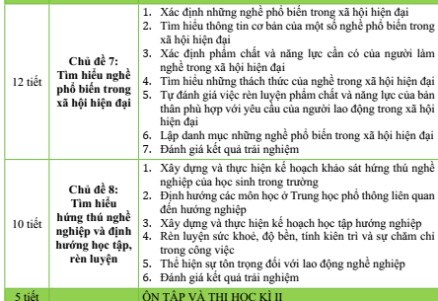
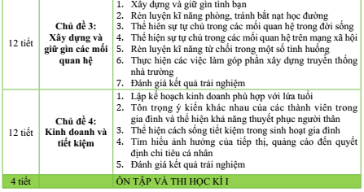
PHÂN PHỐI CHƯƠNG TRÌNH

Slide 48
CÁC ĐỊA CHỈ WEBSITE KHAI THÁC TÀI LIỆU CHO
HOẠT ĐỘNG TRẢI NGHIỆM, HƯỚNG NGHIỆP
http://www.nxbgd.vn/
http://www.hanhtrangso.nxbgd.vn/
http://sachthietbigiaoduc.vn/
http://taphuan.nxbgd.vn/
http://chantroisangtao.vn/
Facebook:
1. TỔ CHỨC HOẠT ĐỘNG TRẢI NGHIỆM & HƯỚNG NGHIỆP TRONG NHÀ TRƯỜNG
https://www.facebook.com/groups/290341101457833/?ref=bookmarks
2. Fanpage: Hoạt động trải nghiệm - hướng nghiệp
https://www.facebook.com/TACGIASGK1102/?modal=admin_todo_tour
Kênh Youtube ĐINH THỊ KIM THOA

Slide 49
XIN CHÂN THÀNH CẢM ƠN!
NHÀ XUẤT BẢN GIÁO DỤC VIỆT NAM - 2023

